Slide 1
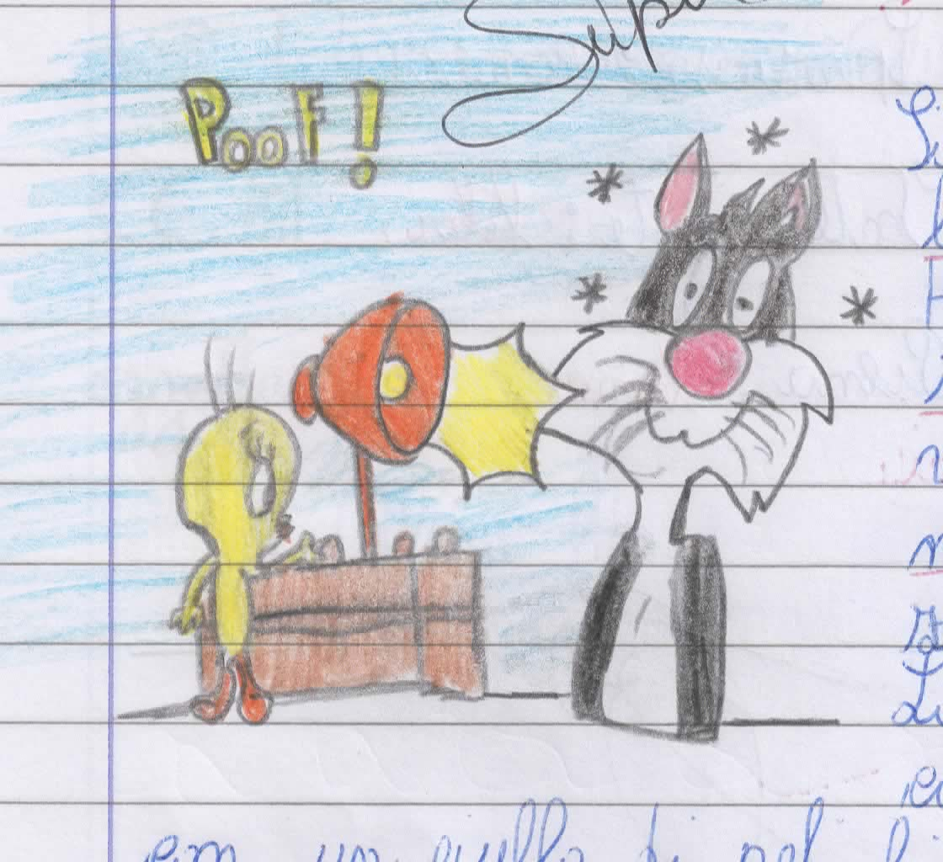
Le mie favole
ROBERTA PIZZINO CLASSE IV D

